Slide 1


Název školy: ZŠ Klášterec nad Ohří, Krátká 676
Autor: Mgr. Jana Kokmanová
Název materiálu: VY_32_INOVACE_12_40_Královéhradecký kraj
Číslo projektu: CZ.1.07/1.4.00/21.1115
Anotace:Prezentace slouží k základnímu seznámení s Královéhradeckým
krajem, k práci s mapou ČR. Prvouka pro 5. ročník.

Slide 2
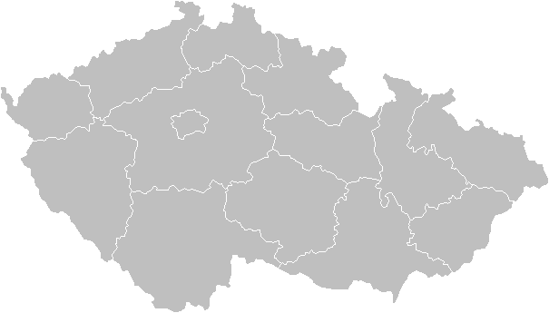
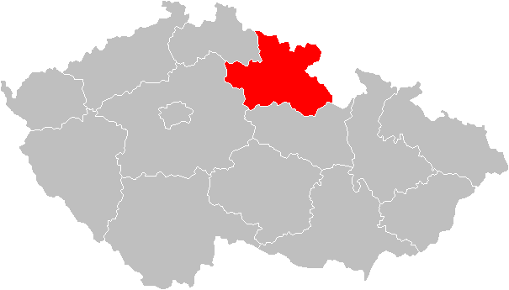
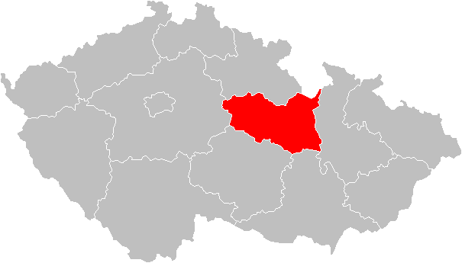
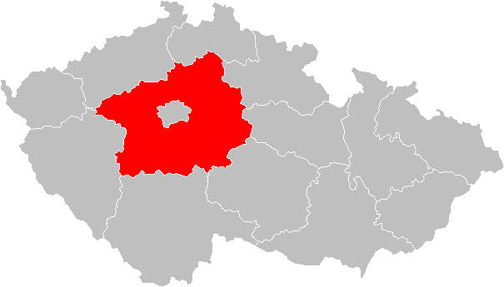
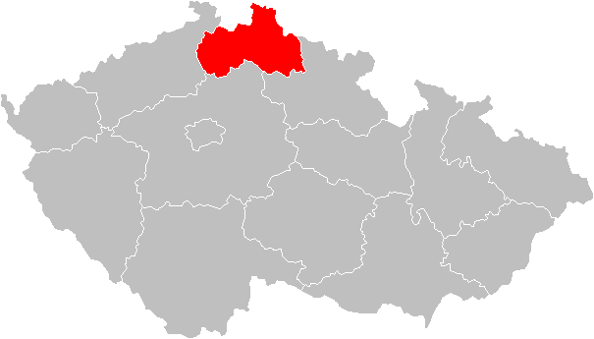
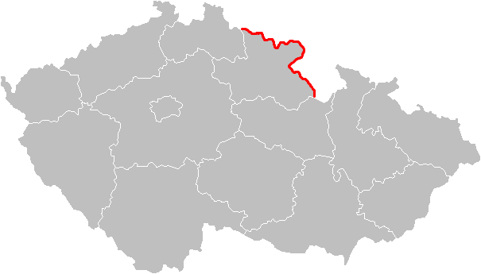
Vítejte v Královéhradeckém kraji.
Královéhradecký kraj sousedí:
Polsko
Liberecký kraj
Pardubický kraj
Středočeský kraj

Slide 3

Krajským městem je:
Hradec Králové

Slide 4
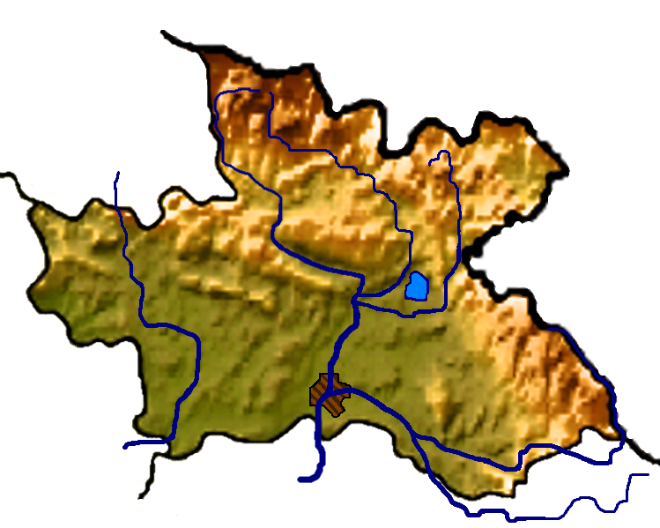


Další města kraje:
Trutnov
Jičín
Náchod
Rychnov
nad Kněžnou

Slide 5
Povrch
Krkonoše
Polabská
nížina
Orlické
hory

Slide 6
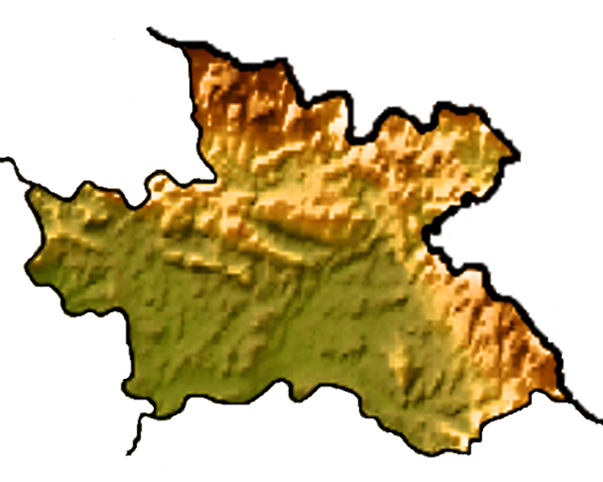



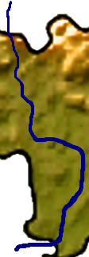
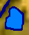

Vodstvo – vodní nádrže
Vodstvo - řeky
Metuje
Úpa
Rozkoš
Orlice
Cidlina
Divoká Orlice
Labe
Tichá Orlice

Slide 7
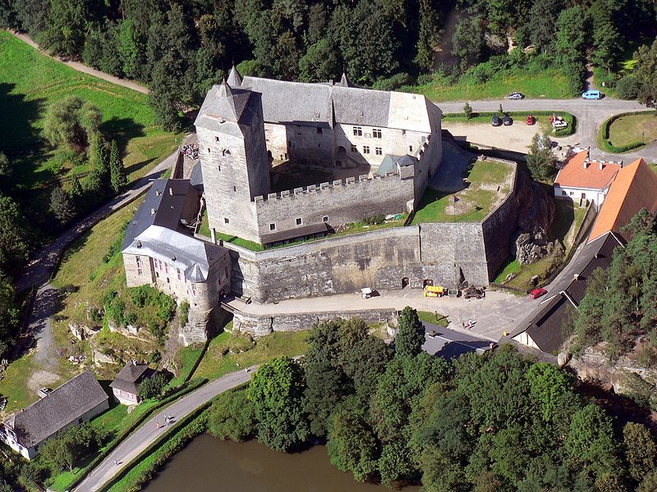
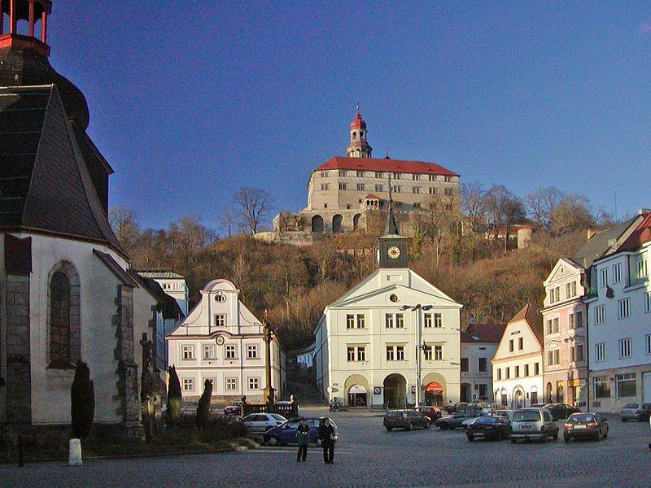
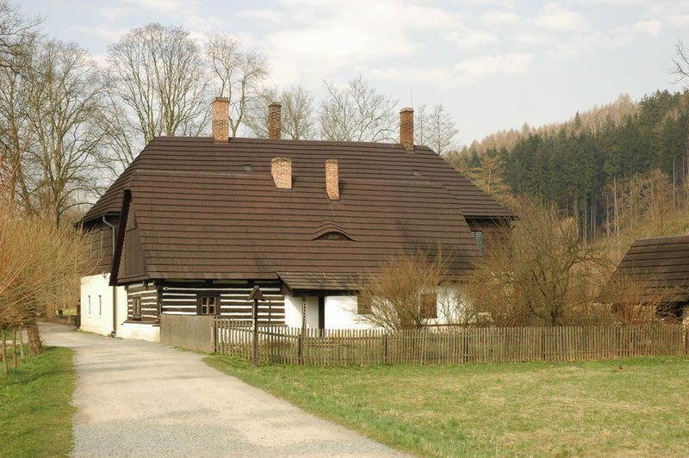
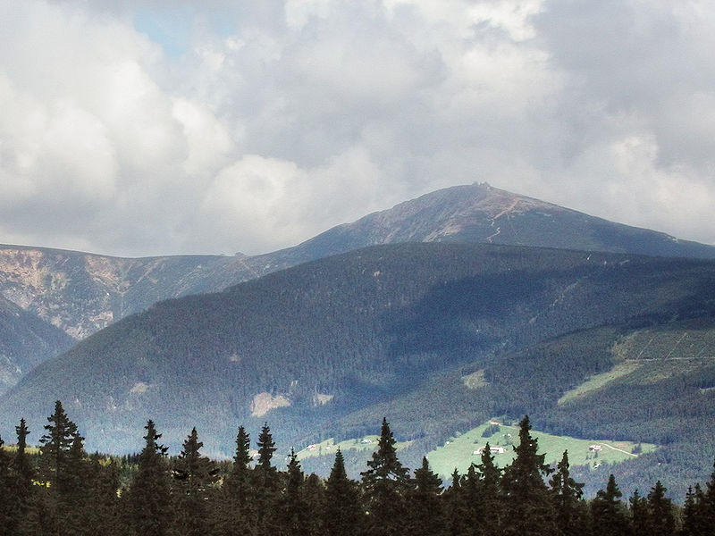
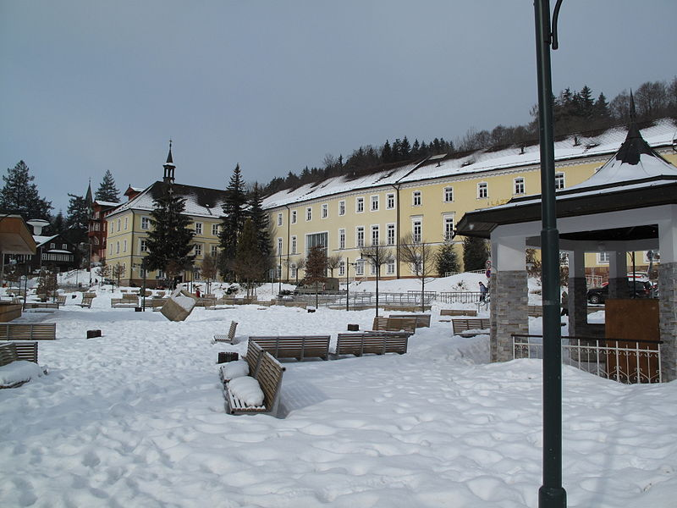
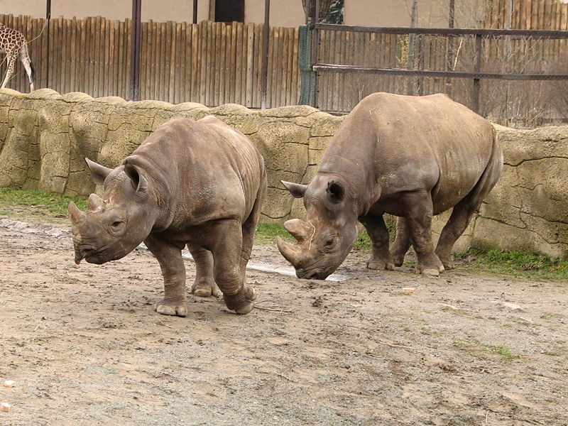
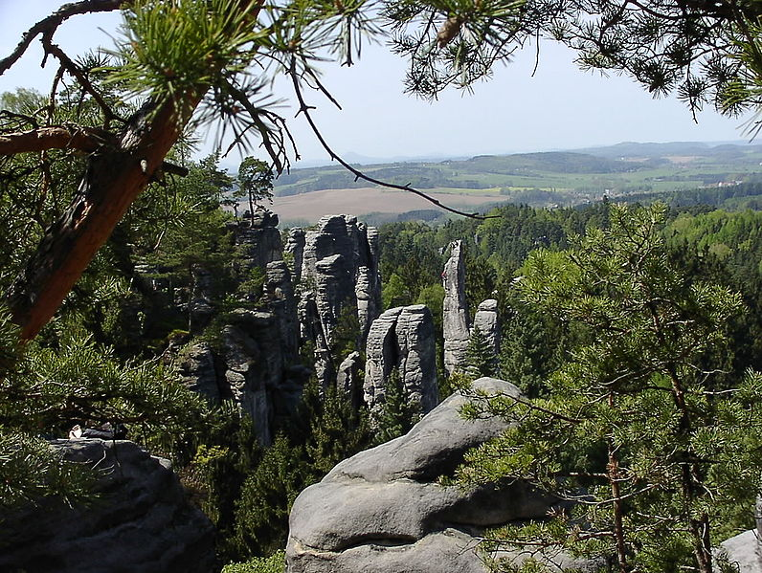
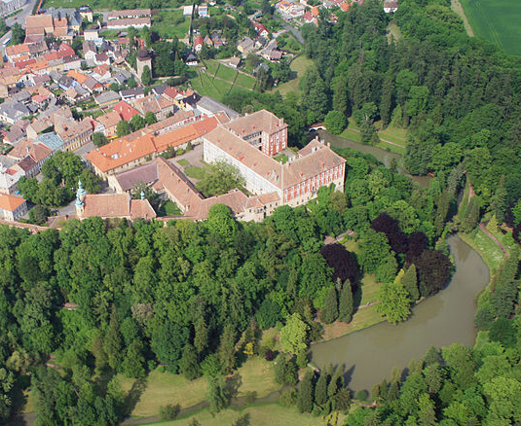
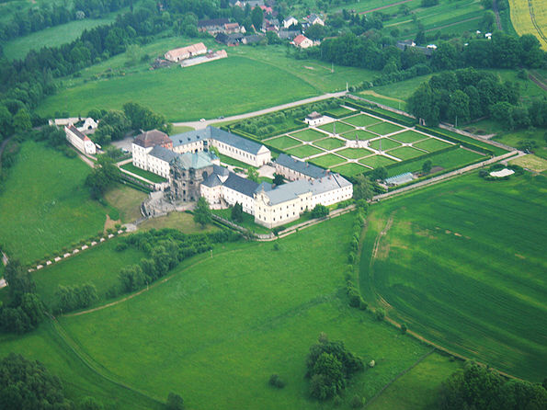
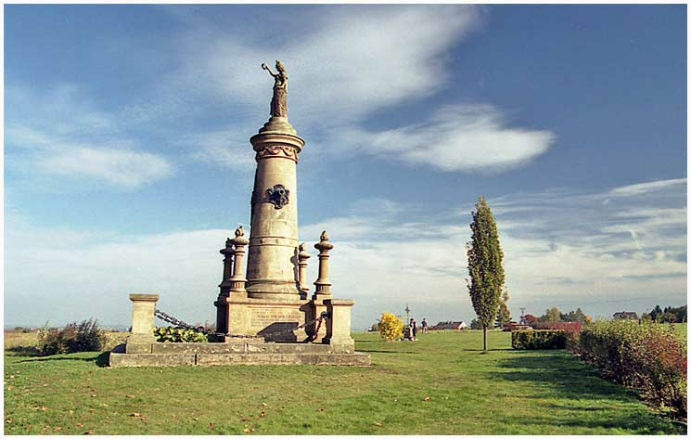





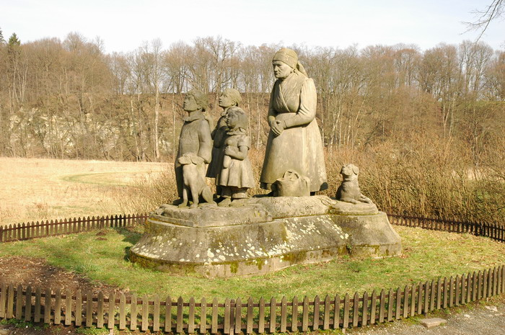


Pamětihodnosti a zajímavosti
Sněžka
Jánské Lázně
Teplicko-Adršpašské
skály
Babiččino
údolí
Prachovské
skály
Broumovské
stěny
Kuks
Kost
Náchod
ZOO
Dvůr Králové
Opočno
Chlum

Slide 8
Konec

Slide 9
Použité zdroje:
[cit. 2012-11-20]. Dostupný pod licencí Creative Commons na WWW
http://cs.wikipedia.org/wiki/Soubor:Relief_Map_of_Czech_Republic.png
Autor: Виктор_В
[cit. 2012-11-20]. Dostupný pod licencí Volné dílo na WWW
http://cs.wikipedia.org/wiki/Soubor:2004_Praha.png
Autor: Hustoles
[cit. 2012-11-20]. Dostupný pod licencí Creative Commons na WWW
http://commons.wikimedia.org/wiki/File:Jansk%C3%A9_L%C3%A1zn%C4%9B_%282%29.jpg?uselang=cs
Autor: Dezidor
[cit. 2012-11-20]. Dostupný pod licencí Volné dílo na WWW
http://cs.wikipedia.org/wiki/Soubor:Opo%C4%8Dno_from_air_3.jpg
Autor: Karelj
[cit. 2012-11-20]. Dostupný pod licencí Volné dílo na WWW
http://cs.wikipedia.org/wiki/Soubor:Kost-letecky-pohled.jpg
Autor: Jarda Travnicek
[cit. 2012-11-20]. Dostupný pod licencí Volné dílo na WWW
http://cs.wikipedia.org/wiki/Soubor:Kuks_from_air_4.jpg
Autor: Karelj
[cit. 2012-11-20]. Dostupný pod licencí Creative Commons na WWW
http://cs.wikipedia.org/wiki/Soubor:Ratiborice_-_Stare_belidlo.jpg
Autor: Karpac
[cit. 2012-11-20]. Dostupný pod licencí Creative Commons na WWW
http://commons.wikimedia.org/wiki/File:Baterie-Mrtv%C3%BDch.jpg?uselang=cs
Autor: Zp
[cit. 2012-11-20]. Dostupný pod licencí Creative Commons na WWW
http://cs.wikipedia.org/wiki/Soubor:Nachod_square_castle.jpg
Autor: Martin Langr
[cit. 2012-11-20]. Dostupný pod licencí Creative Commons na WWW
http://cs.wikipedia.org/wiki/Soubor:Prachauer_felsen_03.jpg
Autor: Magnus Mertens
[cit. 2012-11-20]. Dostupný pod licencí Creative Commons na WWW
http://cs.wikipedia.org/wiki/Soubor:Sn%C4%9B%C5%BEka_from_%C4%8Cern%C3%A1_hora_%28CZE%29.jpg
Autor: David Poloch

Slide 10
[cit. 2012-11-20]. Dostupný pod licencí Creative Commons na WWW
http://cs.wikipedia.org/wiki/Soubor:Souso%C5%A1%C3%AD_Babi%C4%8Dky_v_Ratibo%C5%99ic%C3%ADch.jpg
Autor: Karpac
[cit. 2012-11-20]. Dostupný pod licencí Creative Commons na WWW
http://cs.wikipedia.org/wiki/Soubor:Diceros.bicornis-08-ZOO.Dvur.Kralove.jpg
Autor: Mistvan
prof. PhDr. Petr Chalupa, CSc., Mgr. Věra Štiková: Vlastivěda 5, Česká republika jako součást Evropy, učebnice pro 5. ročník základní školy, nakladatelství NOVÁ ŠKOLA, s. r. o. , 2004, ISBN 80-7289-059-X
Není-li uvedeno jinak , je materiál dílem autorky podle učebních osnov odpovídajících ŠVP.

